Slide 1
Električne instalacije u kući

Slide 2
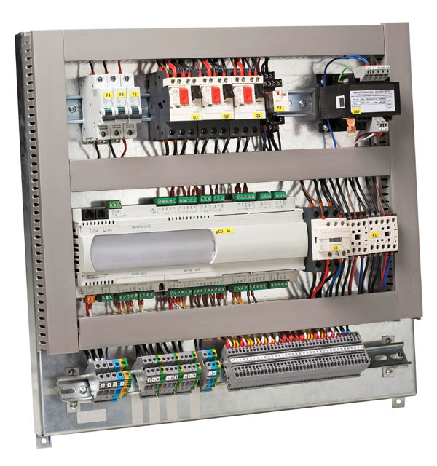
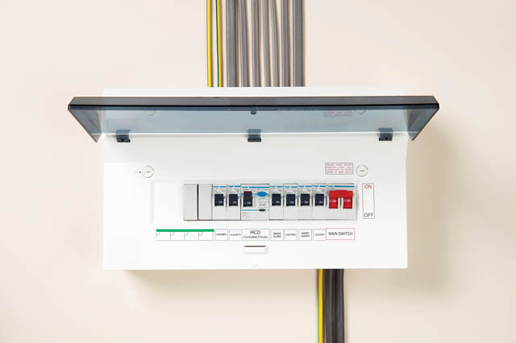
Za priključak kuće ili stana na lokalnu električnu mrežu služi nam priključno – mjerni ormarić u kojem se nalazi glavni osigurač i brojilo.
Električna struja se dalje dovodi do razvodne kutije u kojoj se nalaze osigurači putem kojih se dalje granaju strujni krugovi po stanu.

Slide 3
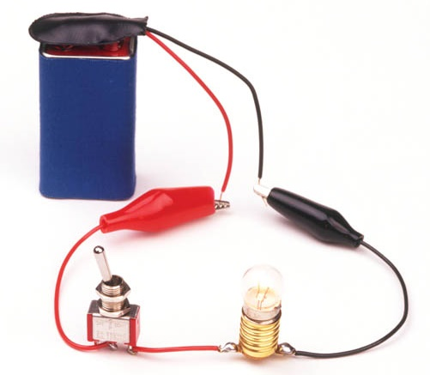
Dijelovi strujnoga kruga
Električni vodič (žica, vod) su dijelovi električne instalacije koji dobro provode električnu struju.
Izvor električne energije je tehnička tvorevina koja neki oblik energije pretvara u električnu energiju.
Prekidač je uređaj koji služi za otvaranje i zatvaranje strujnog kruga.
Trošilo je tehnička tvorevina koja pretvara električnu energiju u neki drugi oblik energije.

Slide 4
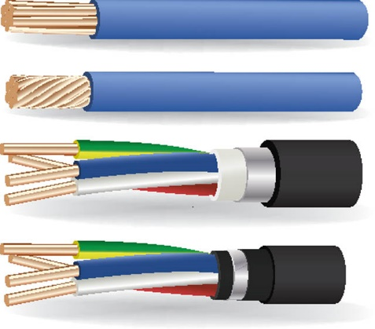
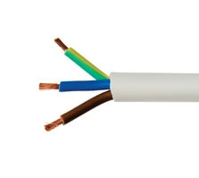
Električni vodič
Zaštitni vodič (žuto – zelene boje) koristimo za uzemljenje trošila i spaja se na metalno kućište trošila radi zaštite od strujnog udara.
ZAŠTITNI VODIČ
Nul – vodič (plave boje) je vodič u kojem nema napona.
NUL - VODIČ
FAZNI VODIČ
Fazni vodič (crne ili smeđe boje) je vodič koji je pod naponom te se ne smije dodirivati zbog opasnosti od strujnog udara.

Slide 5
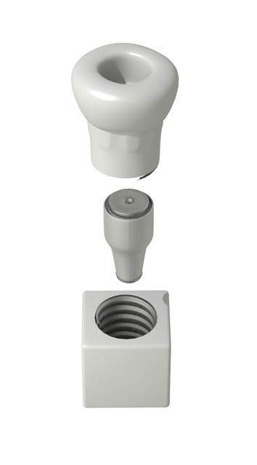
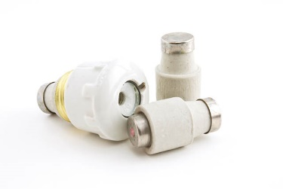
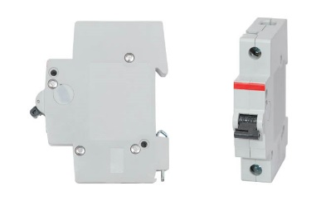
Električni osigurači
Električni osigurači su namjerno oslabljena mjesta u strujnom krugu koja štite električnu instalaciju od kratkog spoja i preopterećenja.
GLAVA
Rastalni osigurači
Automatski osigurači
ULOŽAK
KUČIŠTE

Slide 6
Nije dopušteno popravljati uložak
električnog osigurača već zamijeniti ispravnim iste vrijednosti.

Slide 7
Domaći rad:
U bilježnicu odgovori na pitanja koja se nalaze na kraju lekcije.
Riješi radni list T9

